Slide 1

Installer un bloqueur de publicités
Sur Google Chrome

Slide 2
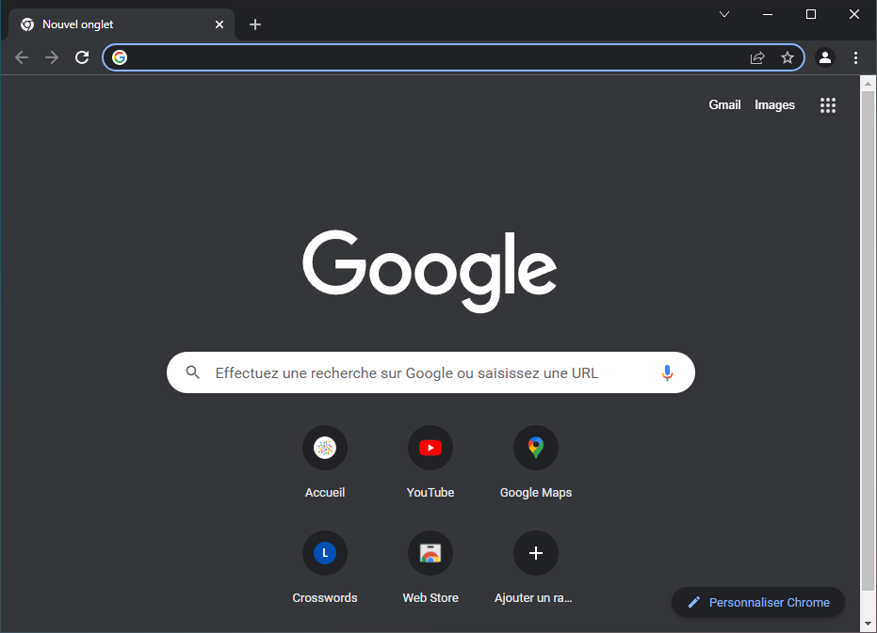
1. Ouvrir le menu en cliquant sur

Slide 3
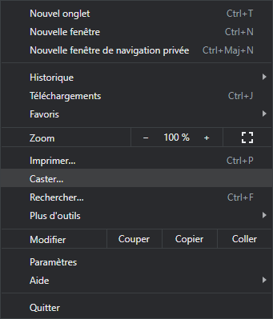
2. Cliquer sur « Paramètres »

Slide 4
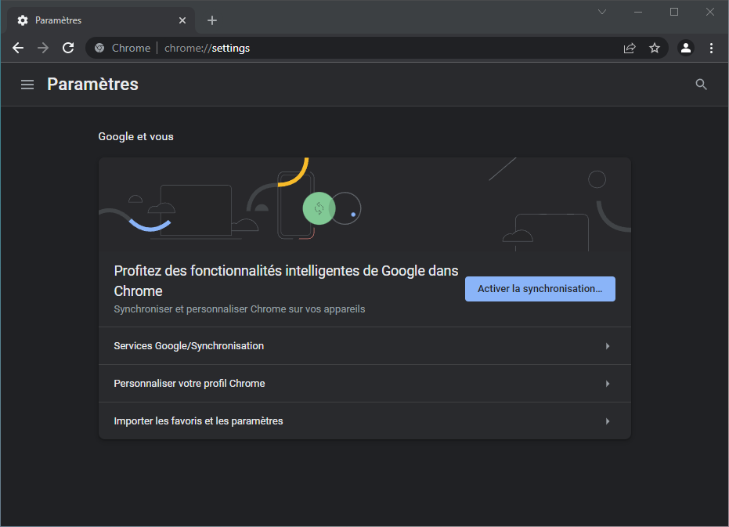
3. Ouvrir le menu en cliquant sur

Slide 5
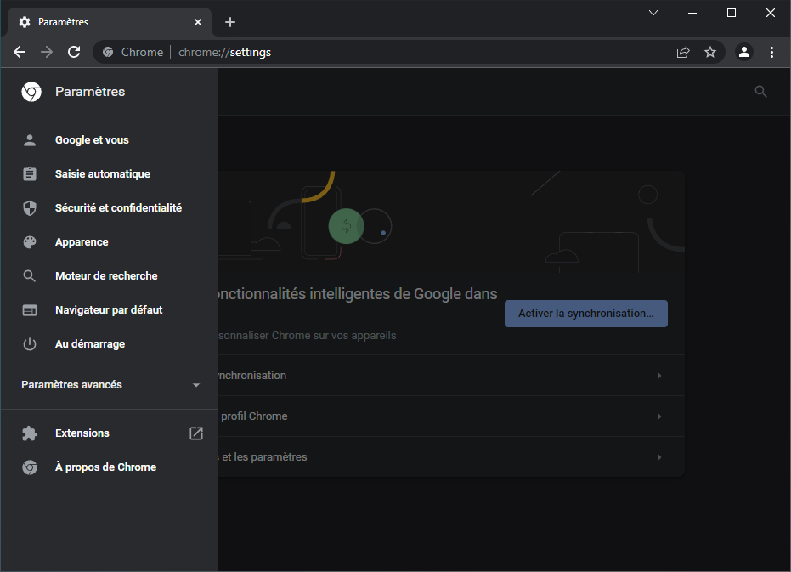
4. Cliquer sur « Extensions »

Slide 6
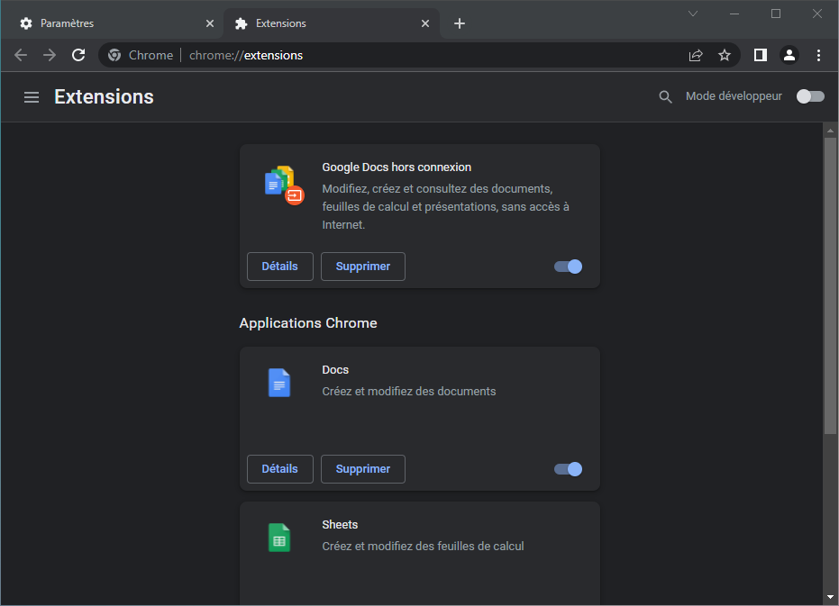
4. Ouvrir le menu en cliquant sur

Slide 7
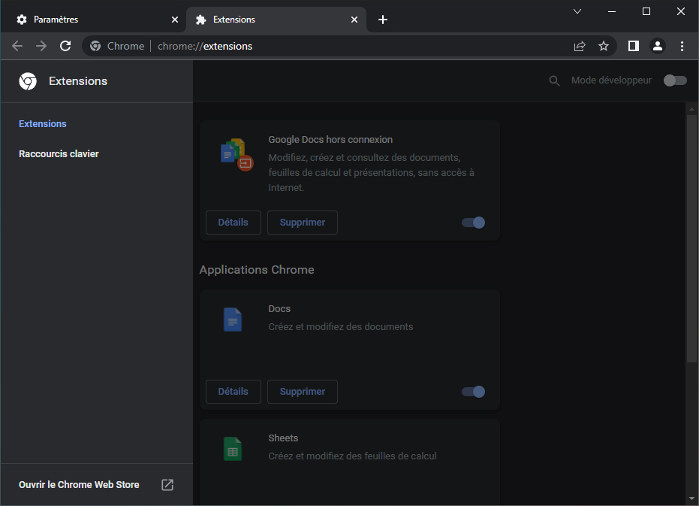
5. Cliquer sur « Ouvrir le Chrome Web Store »

Slide 8
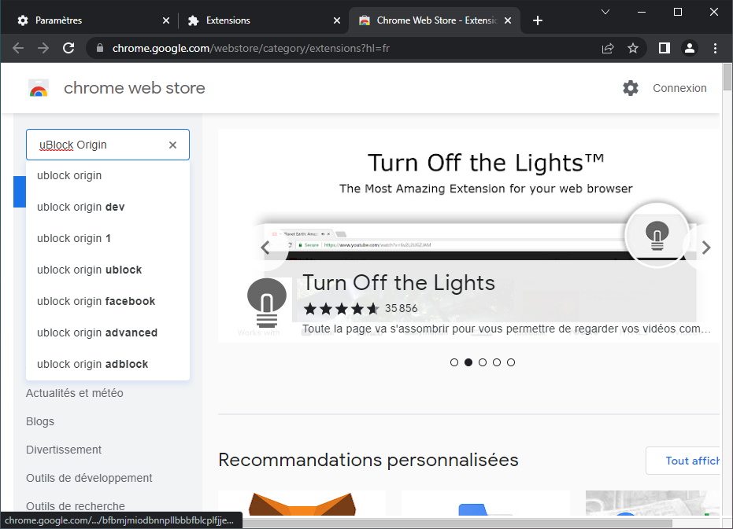
6. Rechercher « uBlock Origin »
1. Cliquer dans la barre de recherche
2. Saisir, avec le clavier, « uBlock Origin »
3. Appuyer sur la touche « Entrée » pour valider

Slide 9
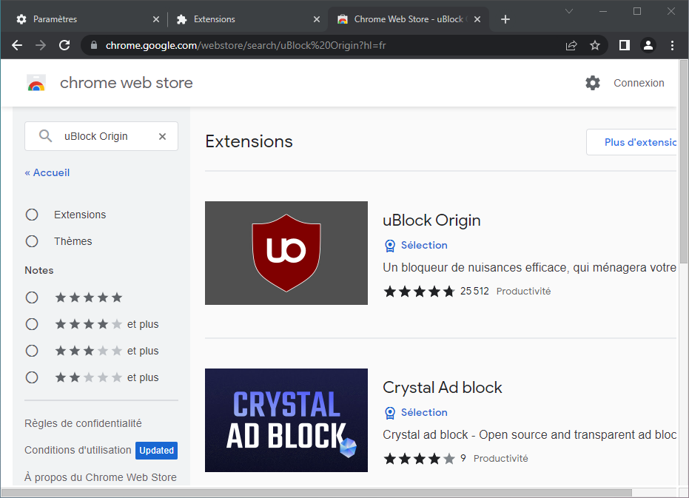
7. Cliquer sur l’extension « uBlock Origin »

Slide 10
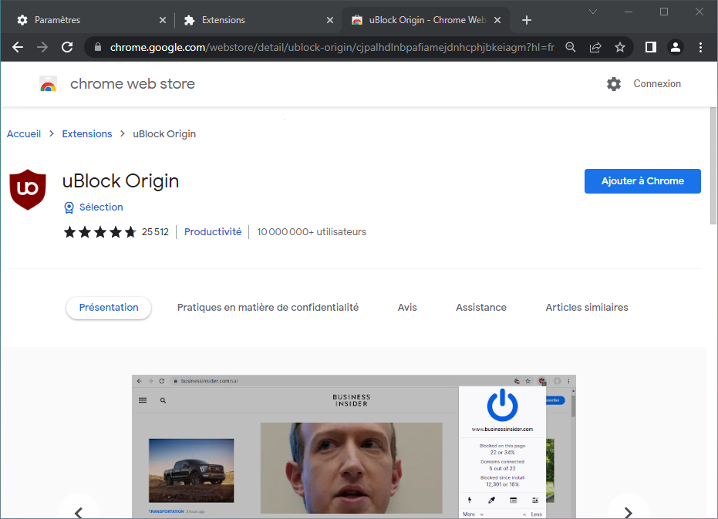
8. Cliquer sur « Ajouter à Chrome »

Slide 11
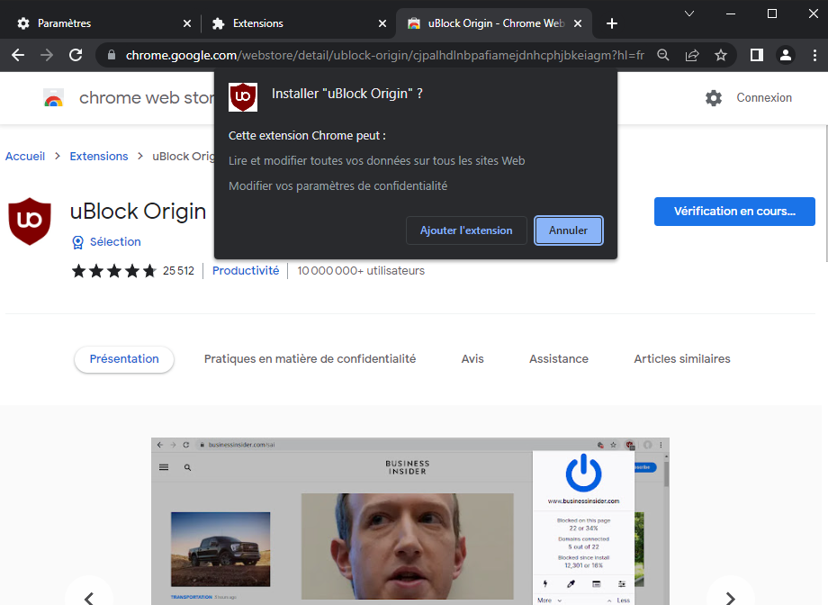
9. Cliquer sur « Ajouter l’extension »

Slide 12
Et voilà !
Désormais, la grande majorité des publicités et des traqueurs sont bloqués par uBlock.
Cependant, il peut arriver que cela « casse » certains sites. Lorsque le cas se présente, il faut désactiver temporairement l’extension. C’est ce que nous faisons dans la suite du tutoriel.

Slide 13
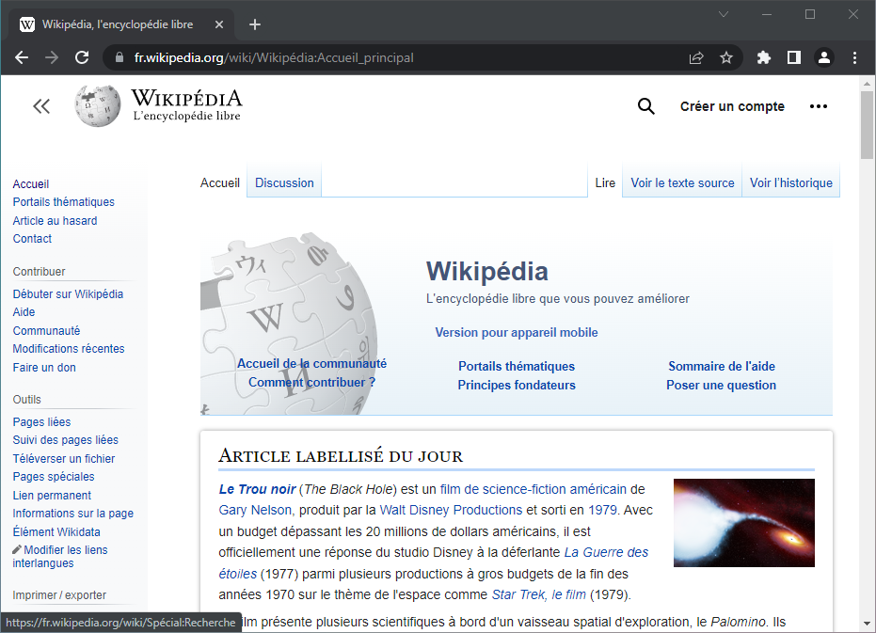
1. Ouvrir le menu des extensions
Cliquer sur l’icône de pièce de puzzle

Slide 14
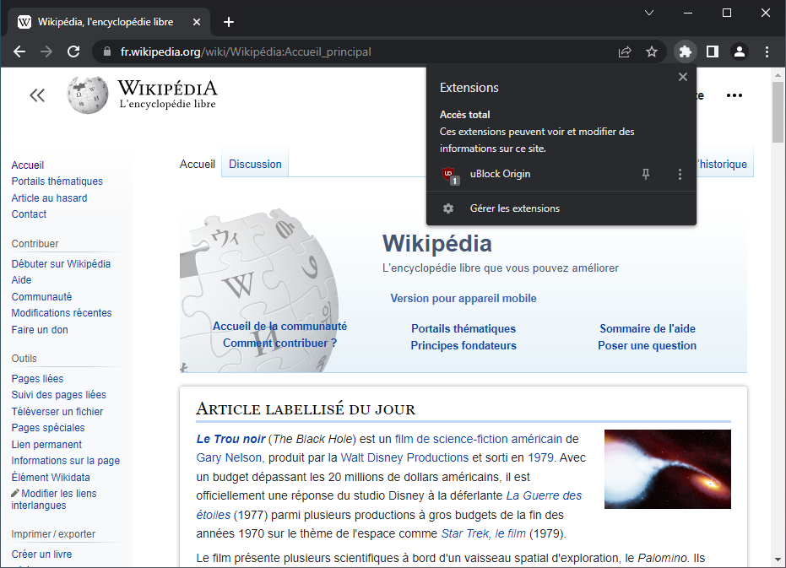
2. Cliquer sur « uBlock Origin »

Slide 15
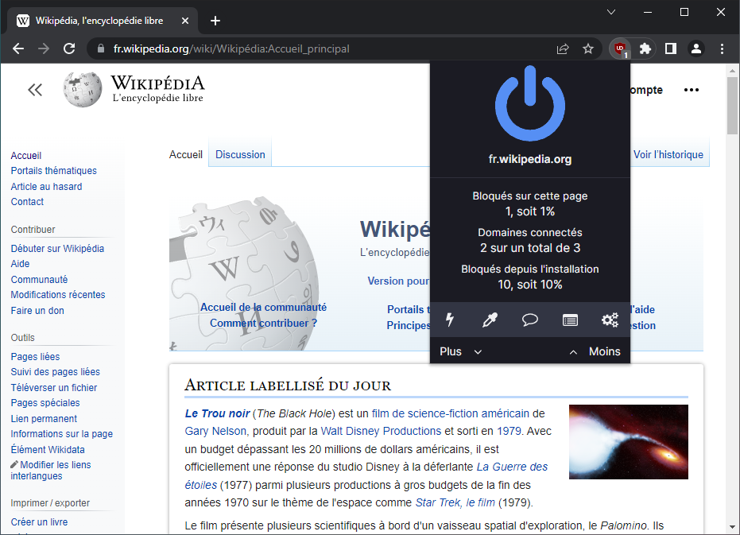
3. Cliquer sur le gros bouton bleu

Slide 16
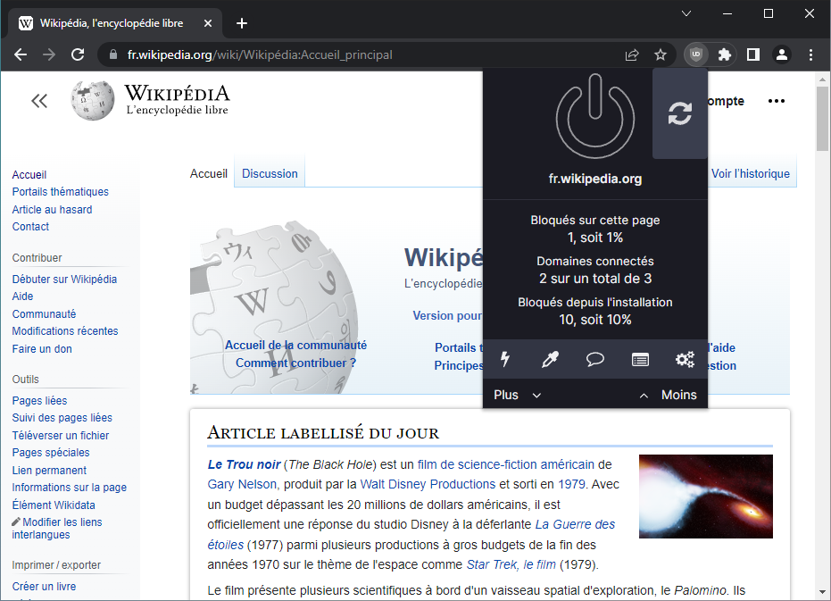
4. Rafraîchir la page
Cliquer sur l’icône des deux flèches formant une boucle

